Slide 1
КОГОБУ СПО “Кировский авиационный техникум”
Опыт создания и использования персонального сайта http://novitskiy.nethouse.ru
Преподаватель Новицкий В.Н.
КИРОВ 2016

Slide 2
Зачем нужен сайт?
Как условие повышения качества обучения интернет-сайт необходим студентам потому, что он:
облегчает понимание изучаемого материала за счет иных, нежели в печатной учебной литературе, способов подачи материала;
допускает адаптацию в соответствии с потребностями студента, уровнем его подготовки, интеллектуальными возможностями и амбициями;
предоставляет широчайшие возможности для самопроверки на всех этапах работы;
выполняет роль бесконечно терпеливого наставника, предоставляя практически неограниченное количество разъяснений, повторений, подсказок.

Slide 3
Для преподавателя интернет-сайт удобен потому, что он:
позволяет преподавателю проводить занятия в форме самостоятельной работы за компьютерами, оставляя за собой роль руководителя и консультанта;
позволяет преподавателю с помощью компьютера быстро и эффективно контролировать знания учащихся, задавать содержание и уровень сложности контрольного мероприятия.
позволяет выносить на лекции и практические занятия материл по собственному усмотрению, возможно, меньший по объему, но наиболее существенный по содержанию, оставляя для самостоятельной работы с интернет-сайтом то, что оказалось вне рамок аудиторных занятий;
освобождает от утомительной проверки домашних заданий, типовых расчетов и контрольных работ, передоверяя эту работу компьютеру;
позволяет оптимизировать соотношение количества и содержания примеров и задач, рассматриваемых в аудитории и задаваемых на дом;
позволяет индивидуализировать работу со студентами, особенно в части, касающейся домашних заданий и контрольных мероприятий.

Slide 4
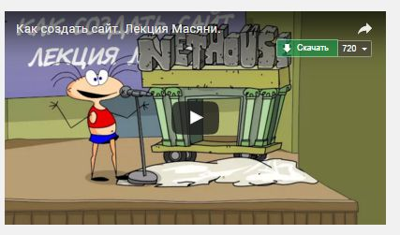
Видео

Slide 5


Slide 6
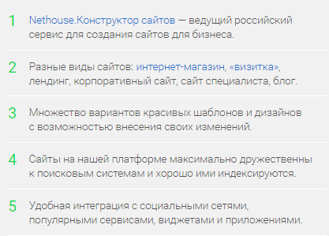

Slide 7
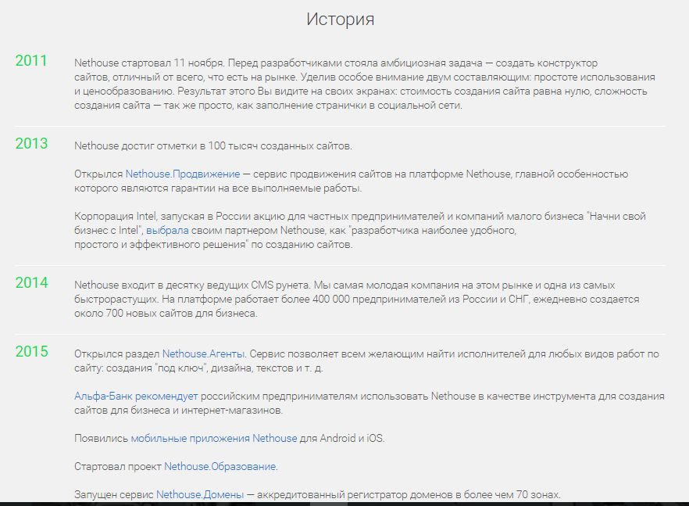

Slide 8
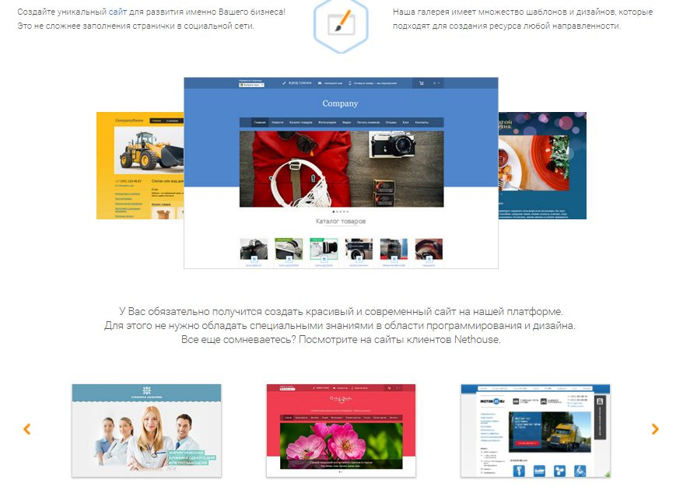

Slide 9
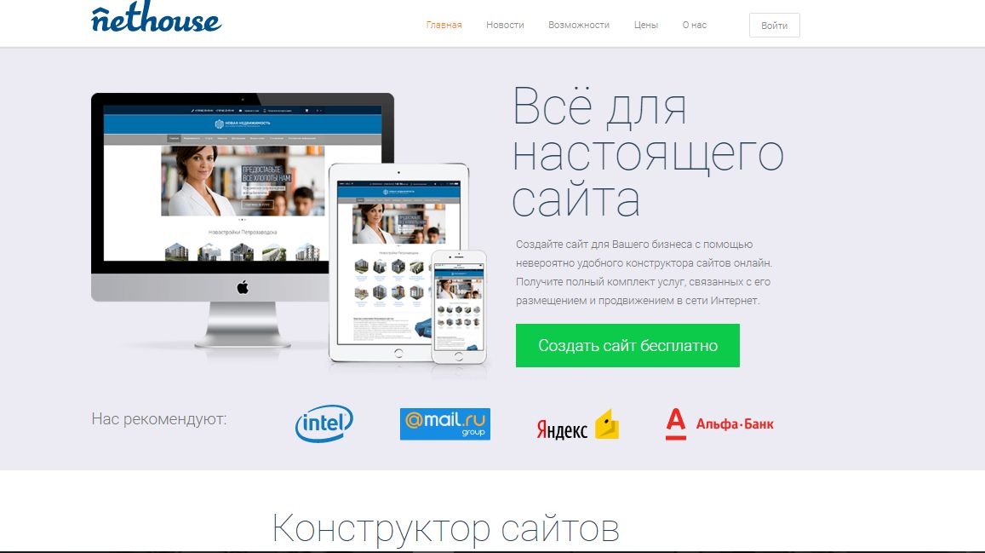

Slide 10
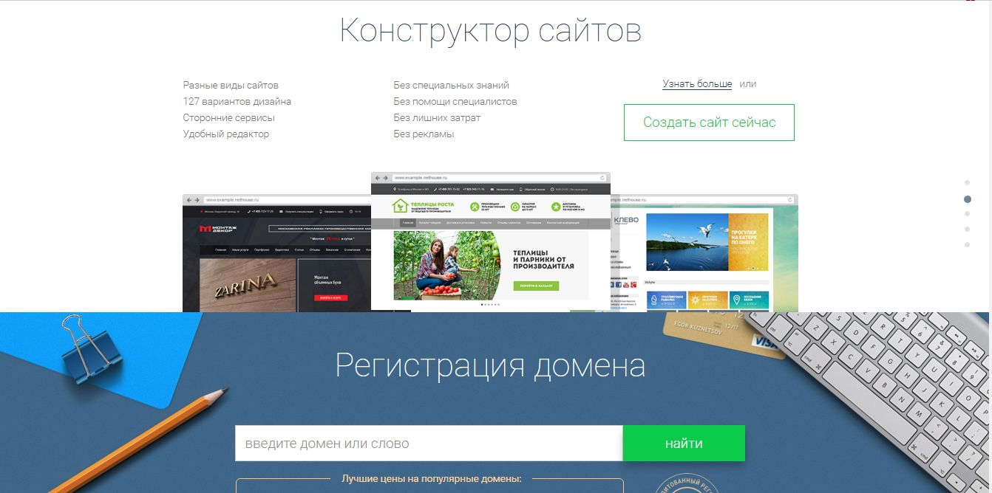

Slide 11
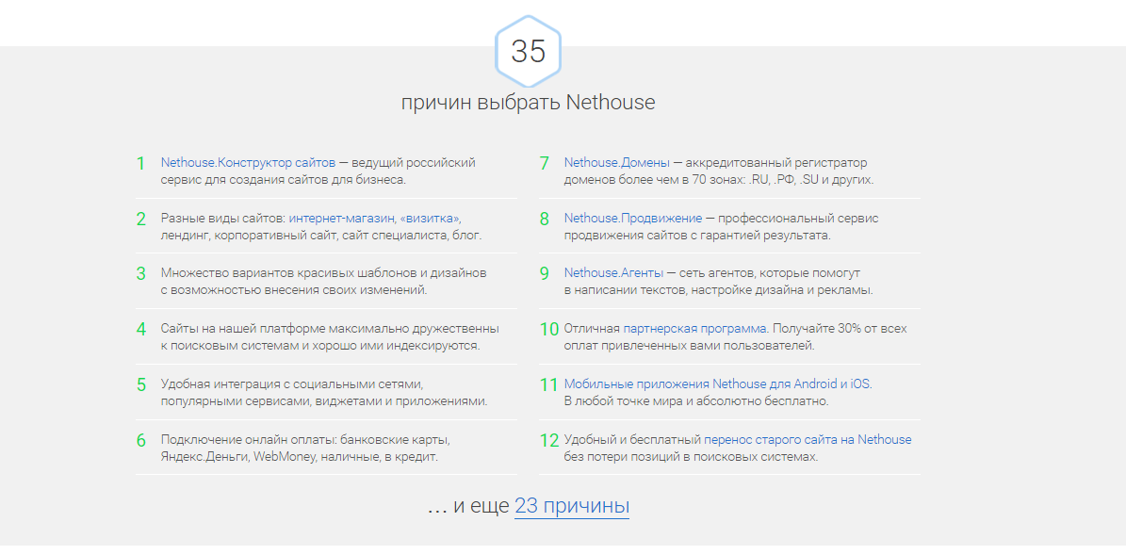
Видео

Slide 12
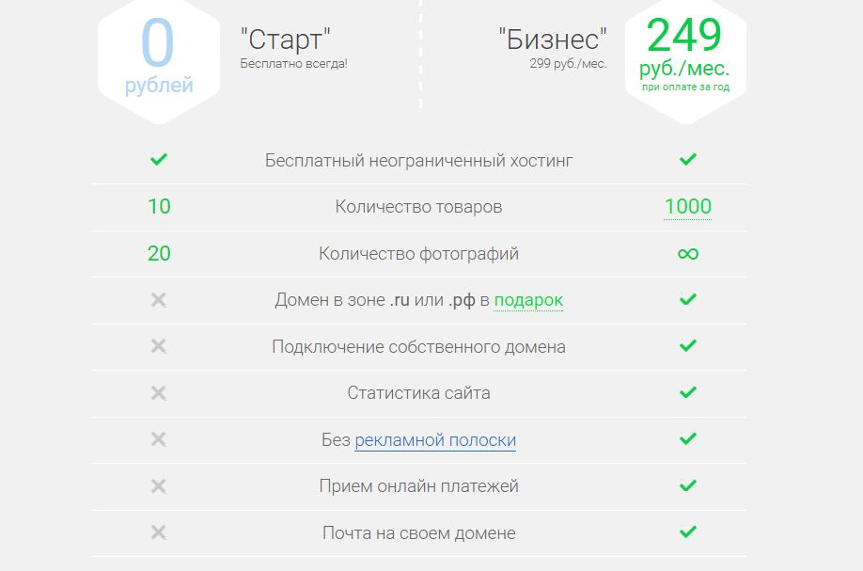

Slide 13
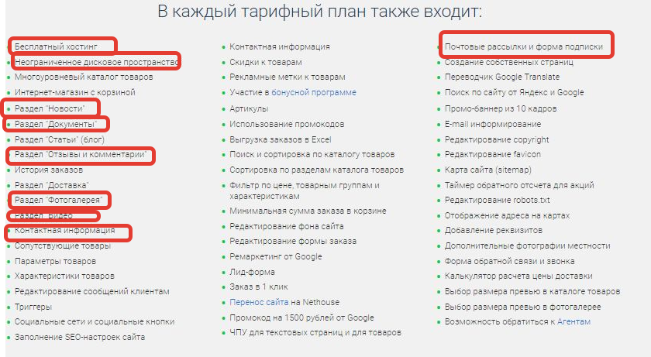

Slide 14
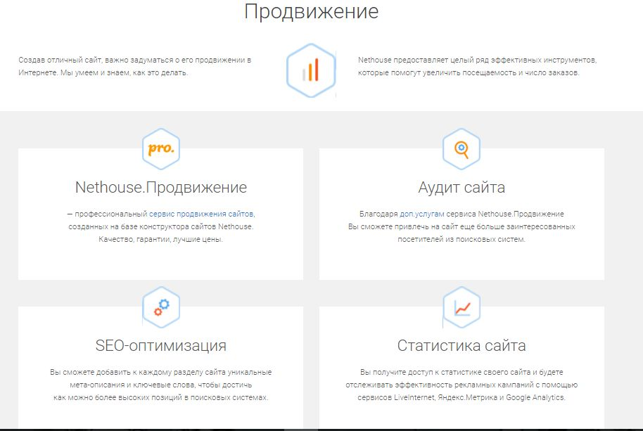

Slide 15
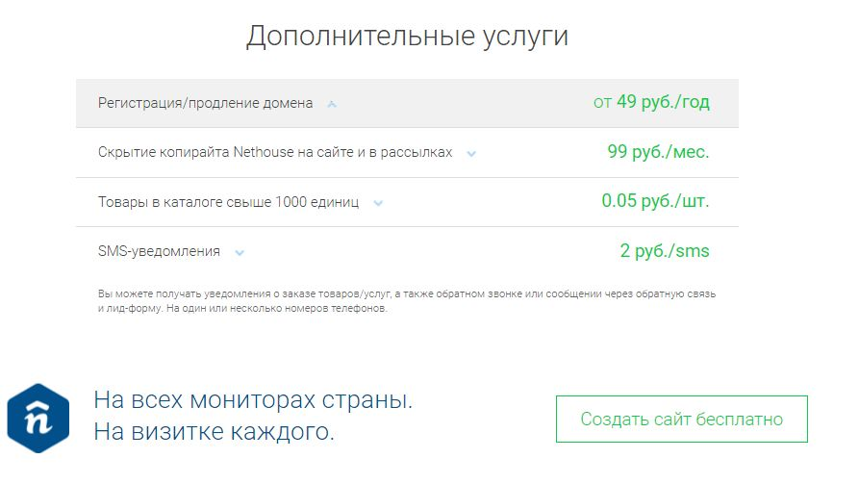

Slide 16
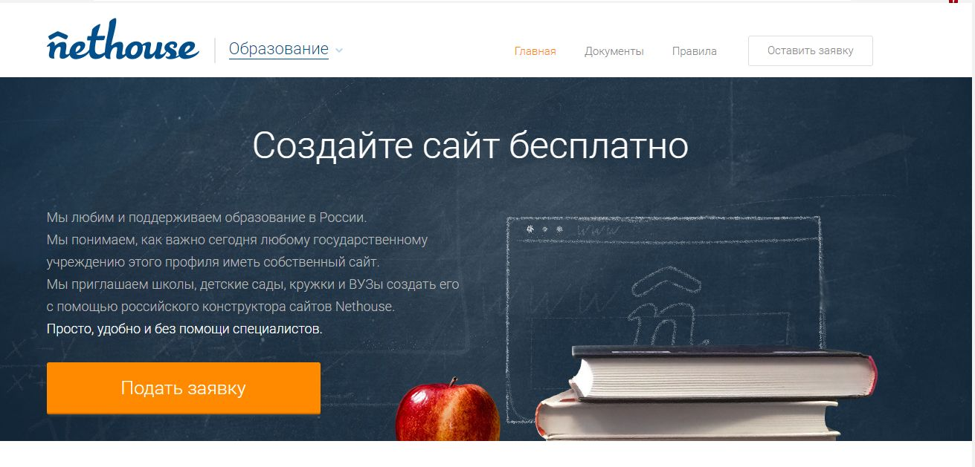

Slide 17
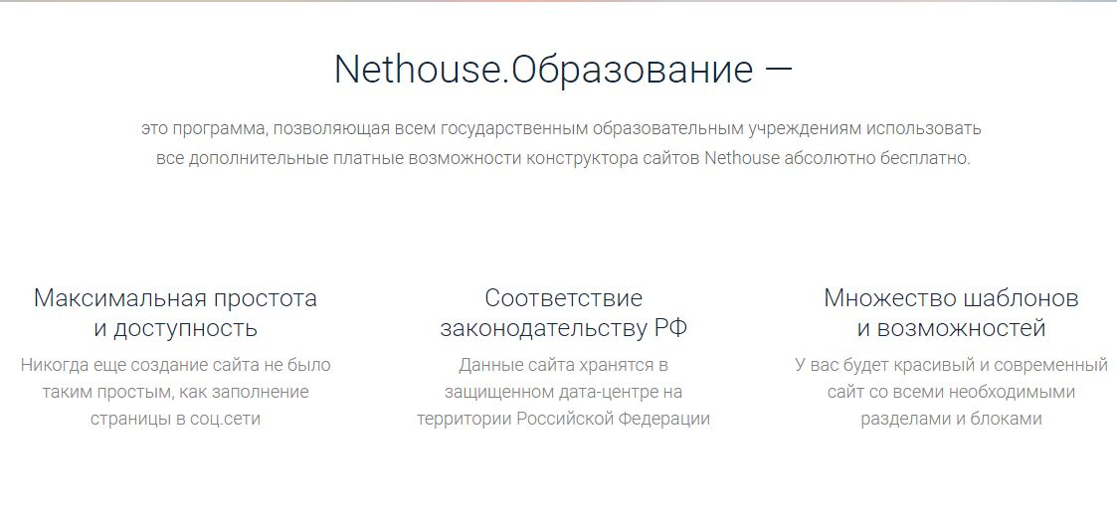

Slide 18
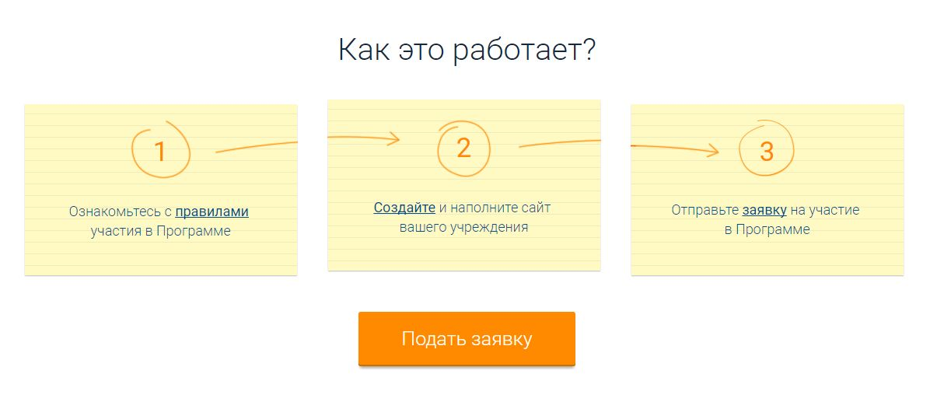

Slide 19
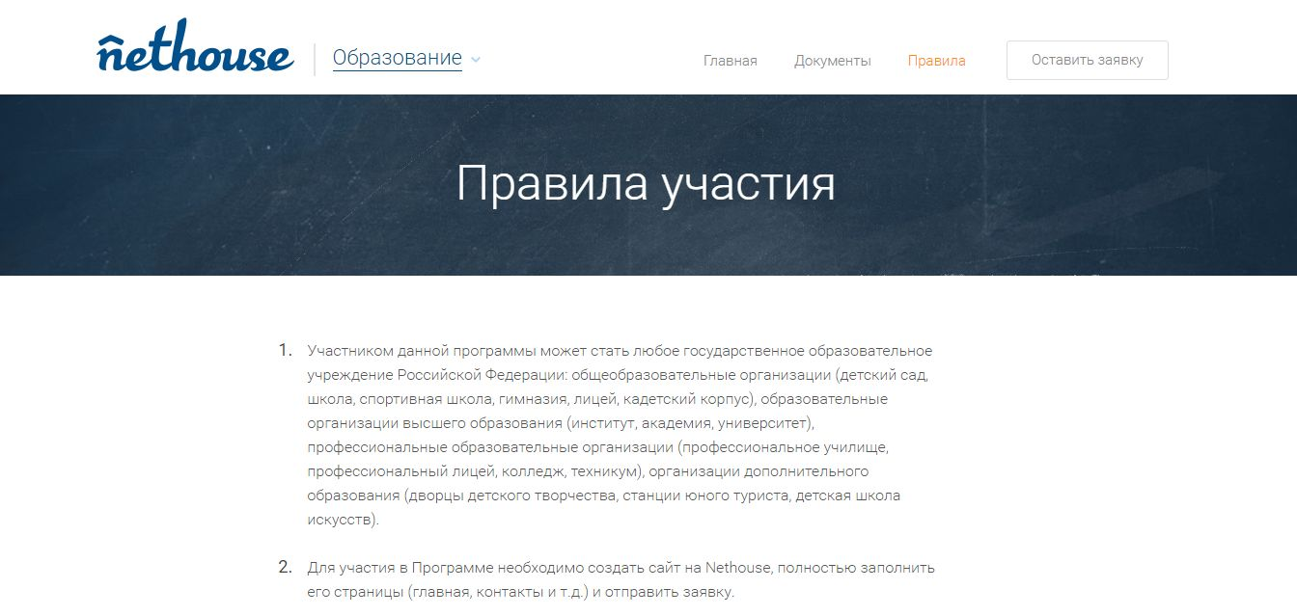

Slide 20
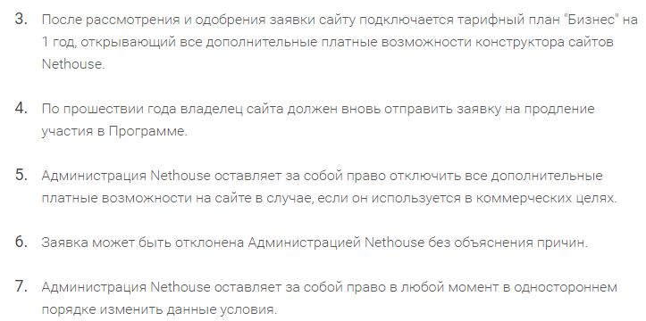

Slide 21
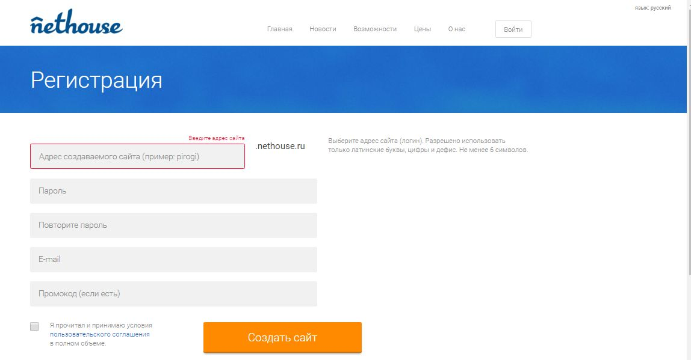

Slide 22
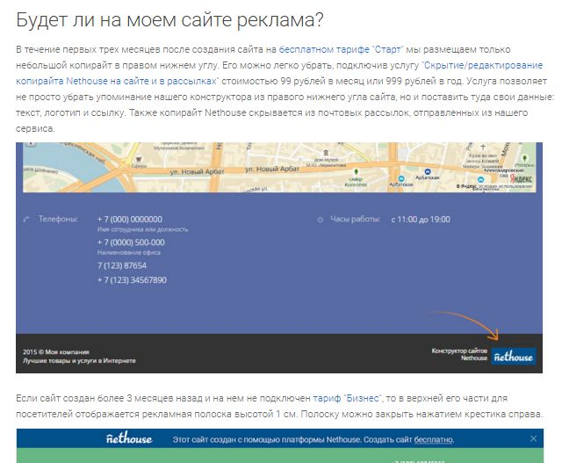

Slide 23
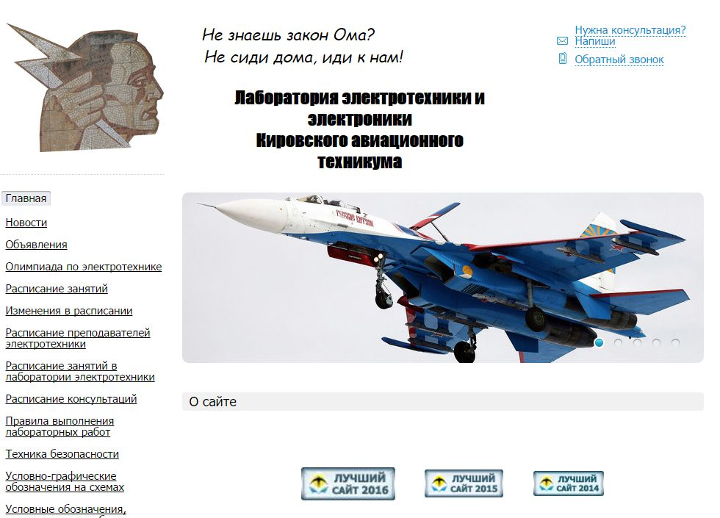

Slide 24
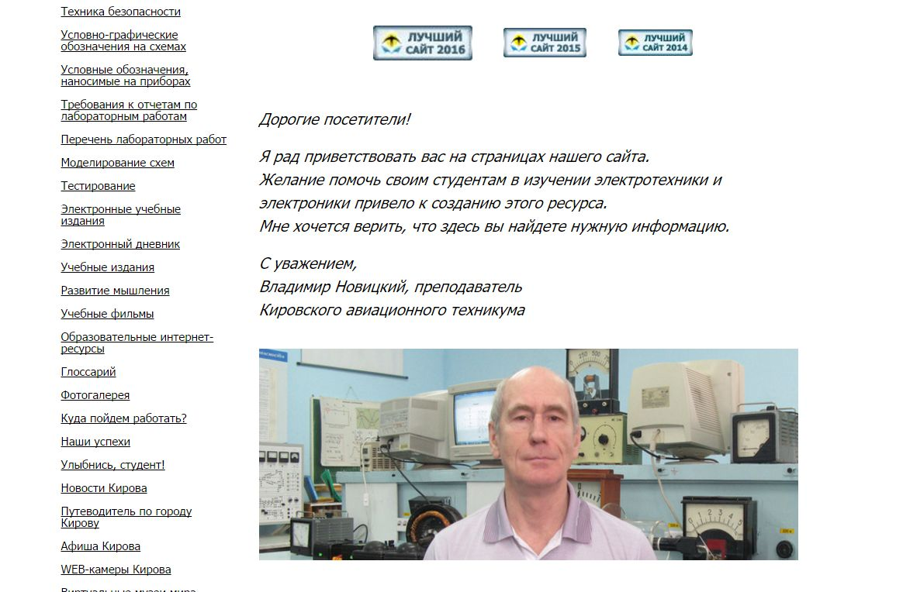

Slide 25
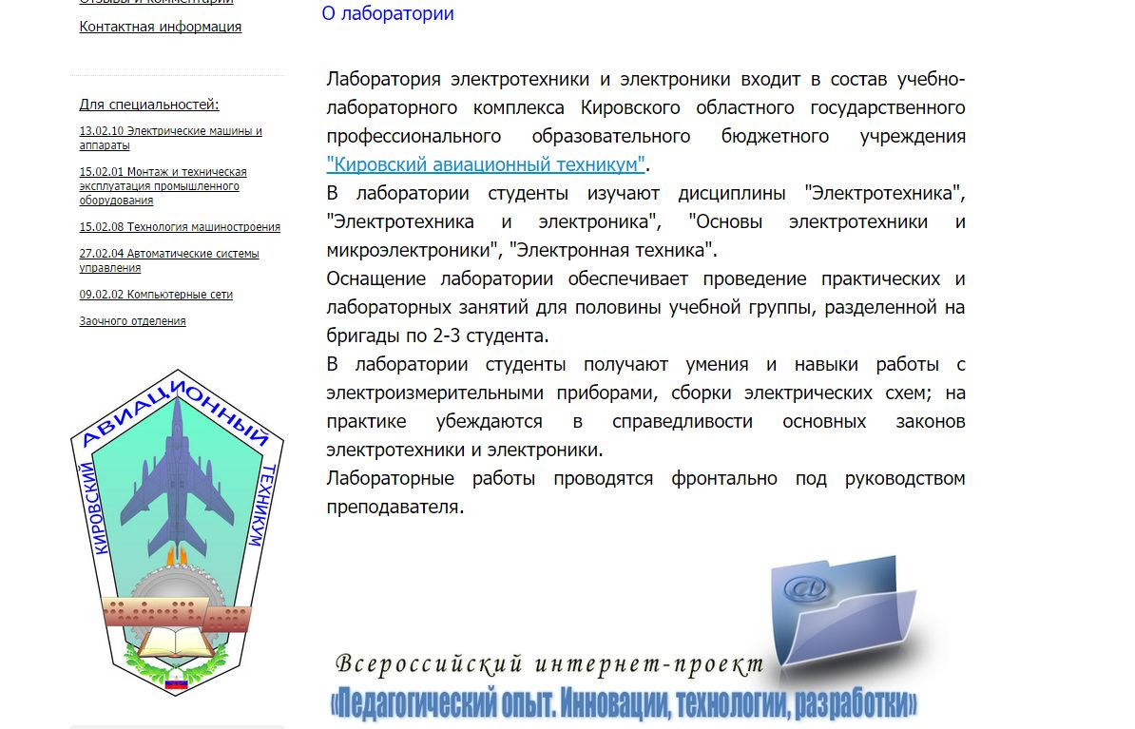

Slide 26
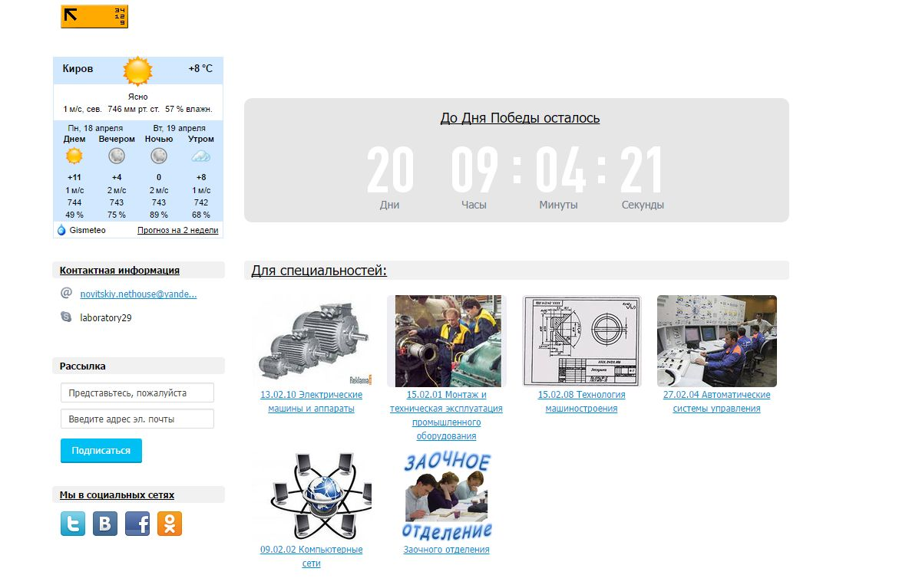

Slide 27
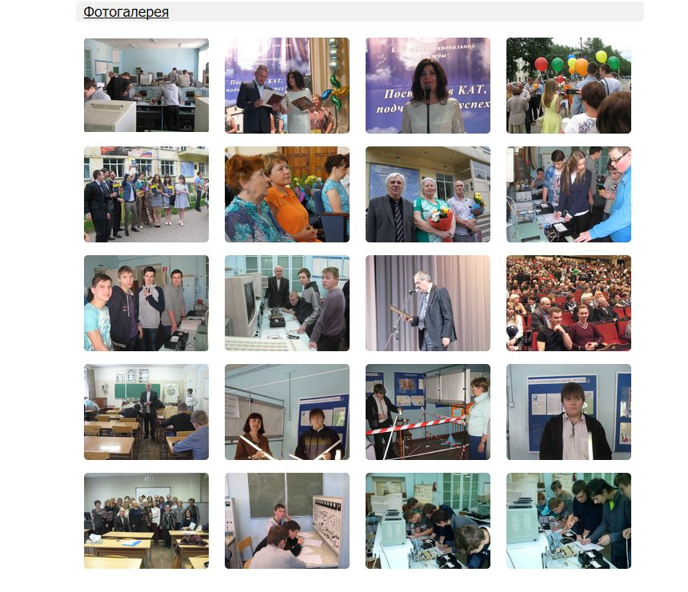

Slide 28
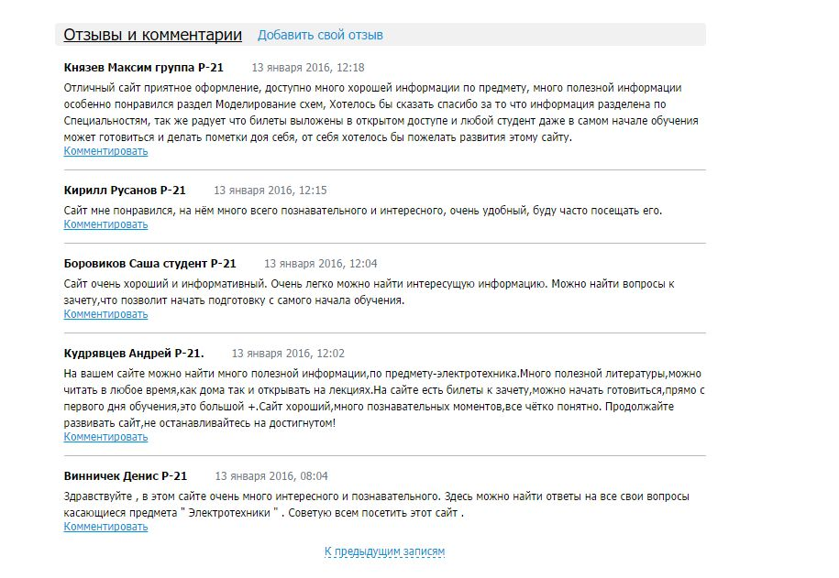

Slide 29
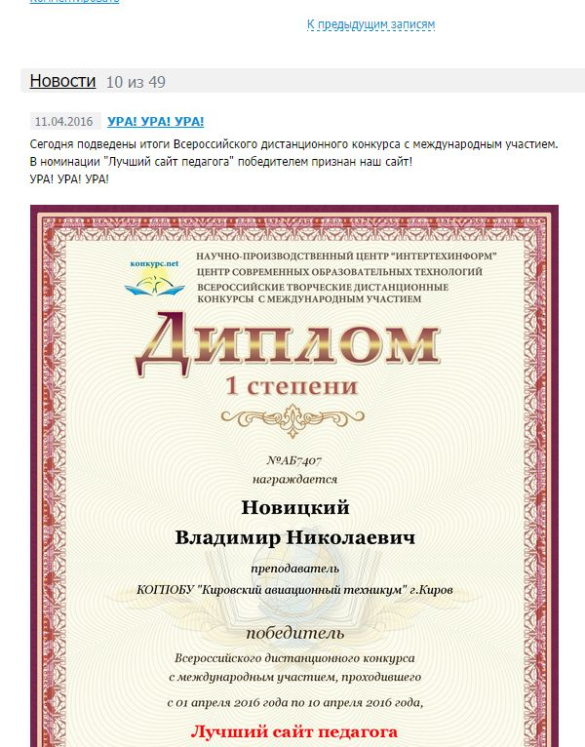

Slide 30
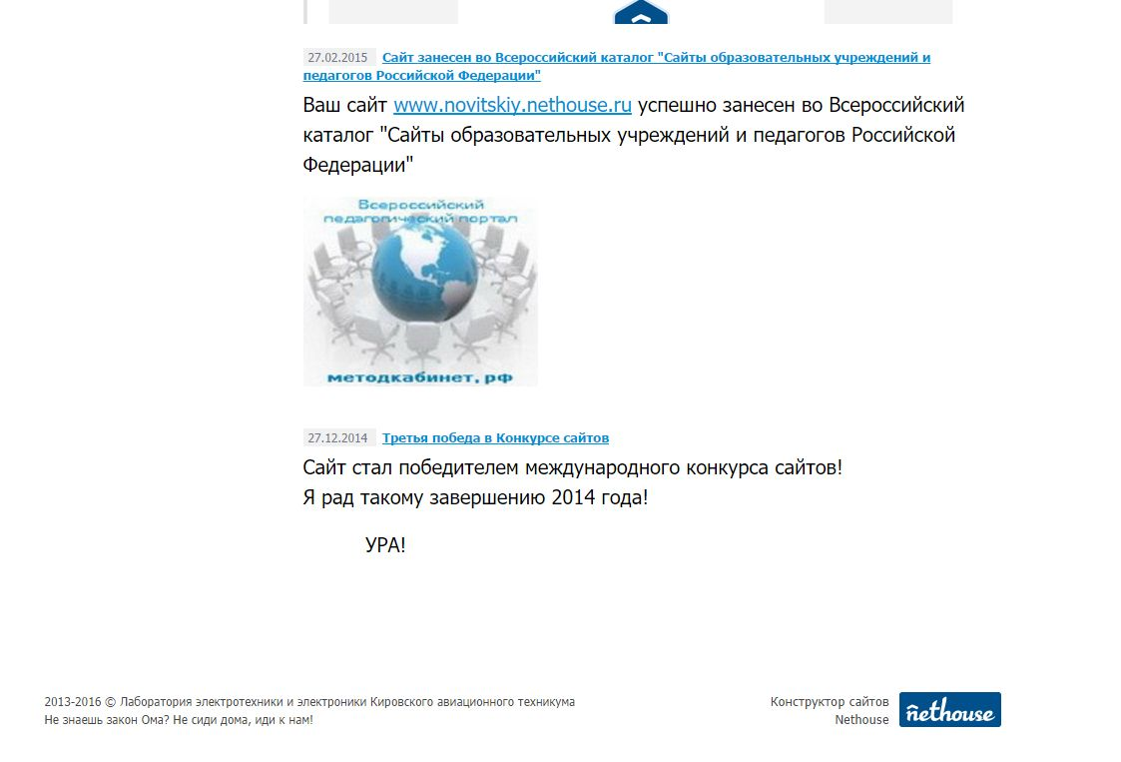

Slide 31
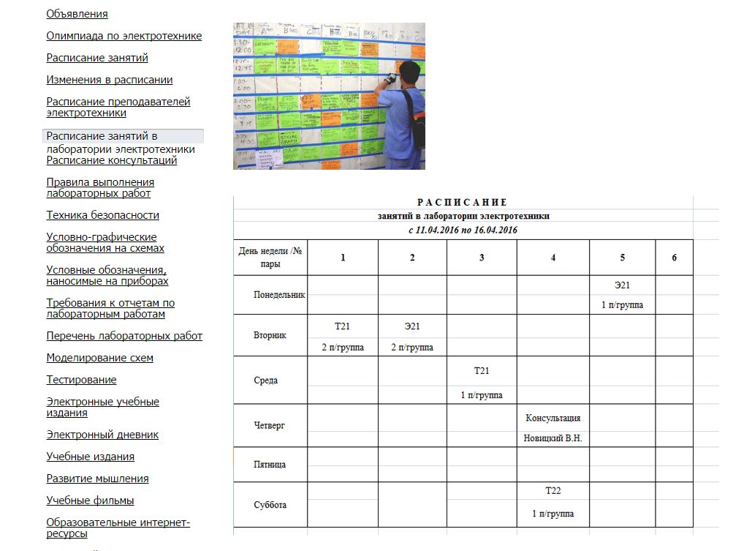

Slide 32
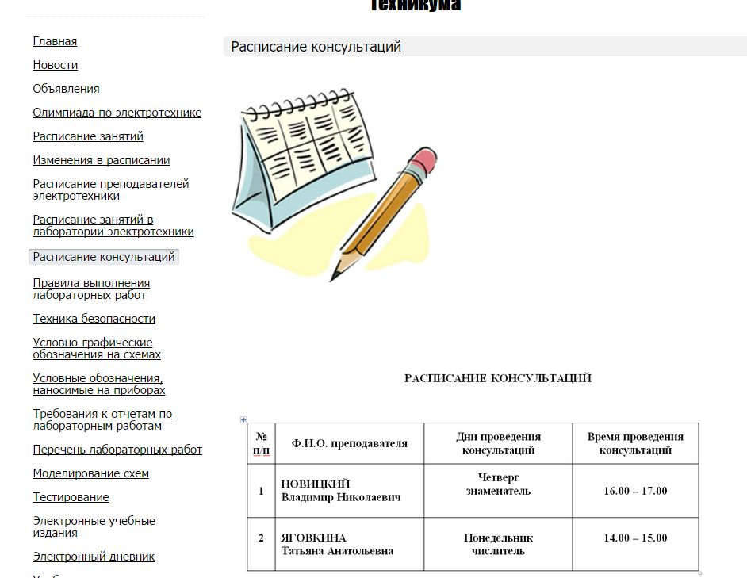

Slide 33
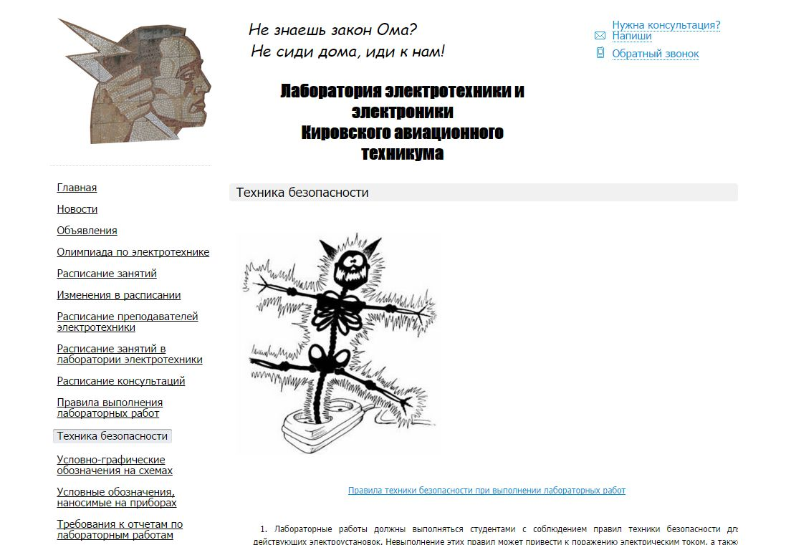

Slide 34
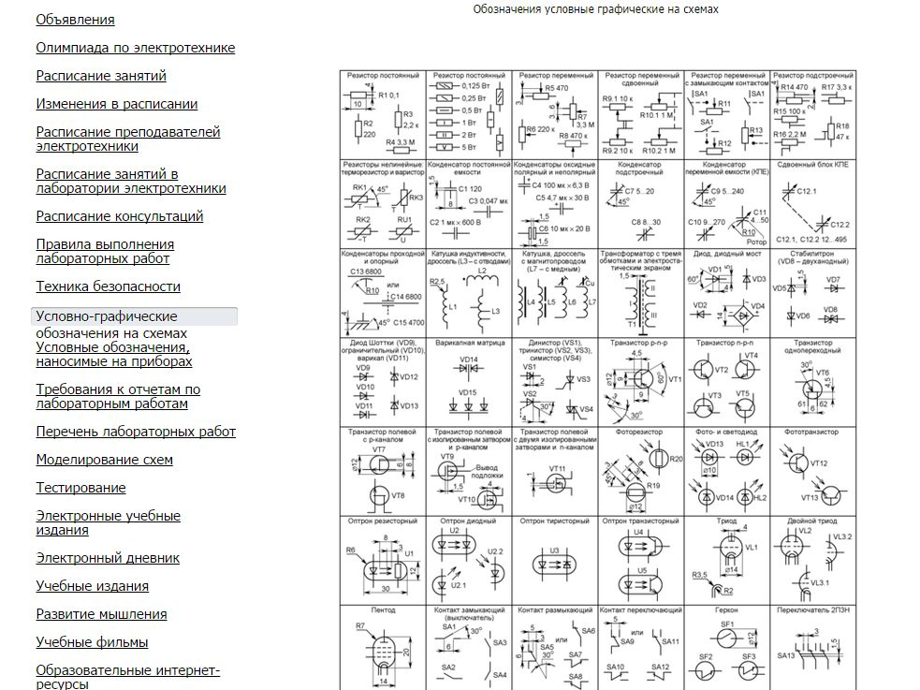

Slide 35
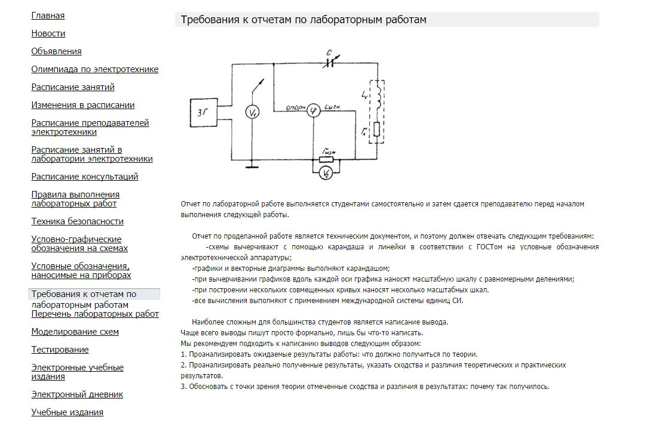

Slide 36
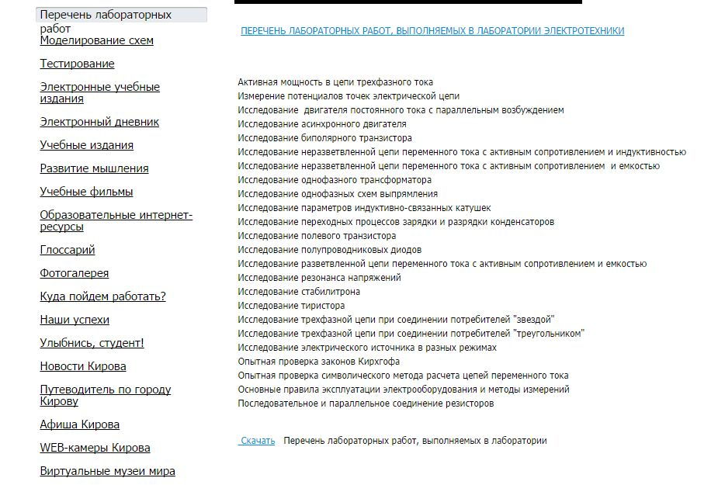

Slide 37
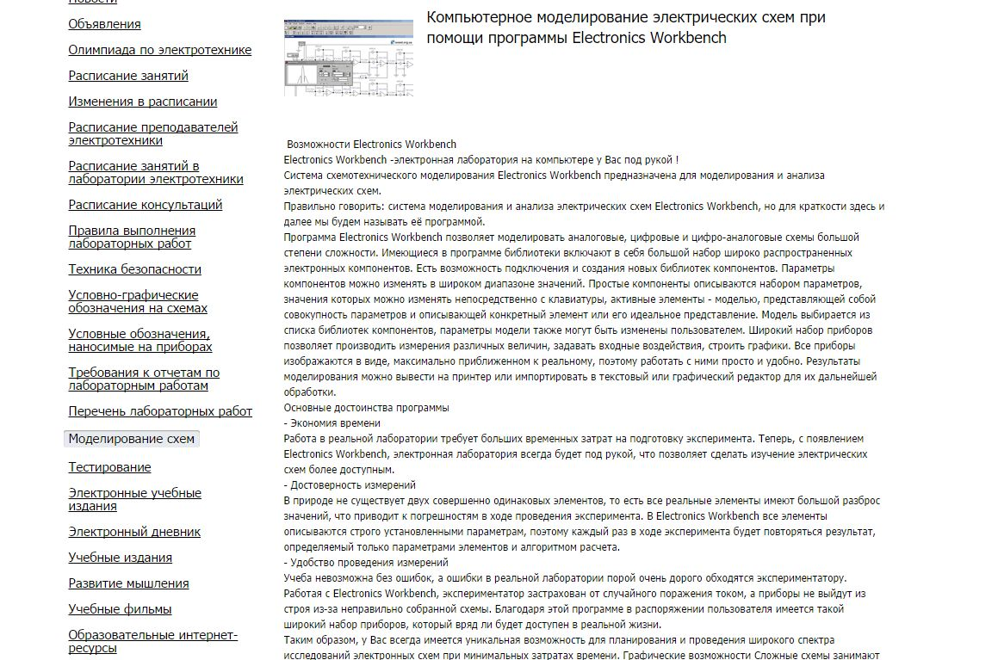

Slide 38
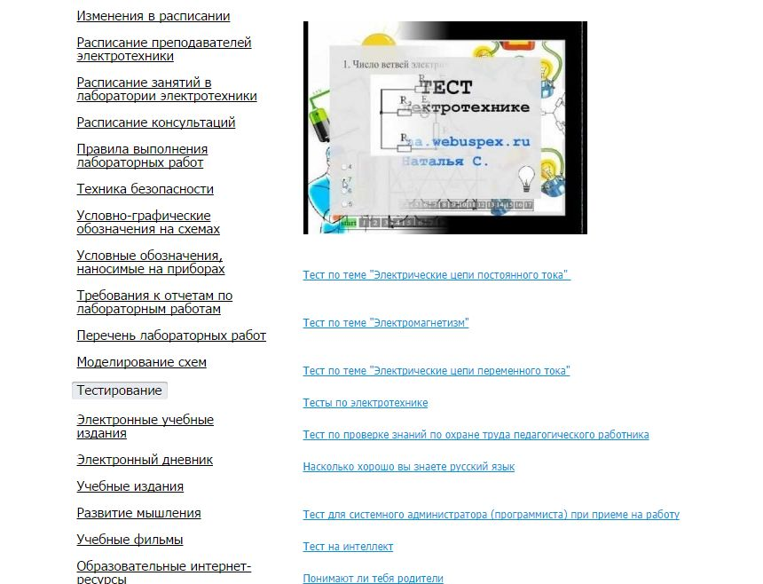

Slide 39
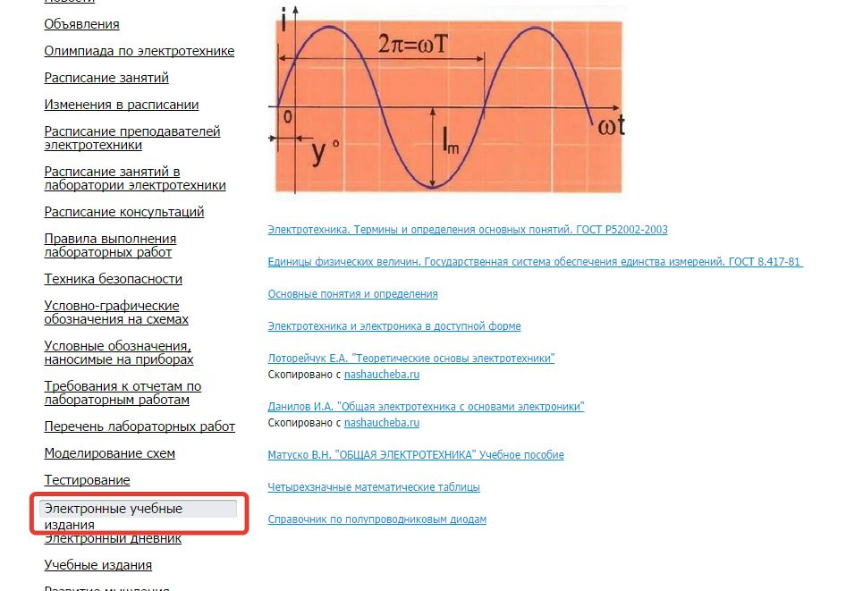

Slide 40
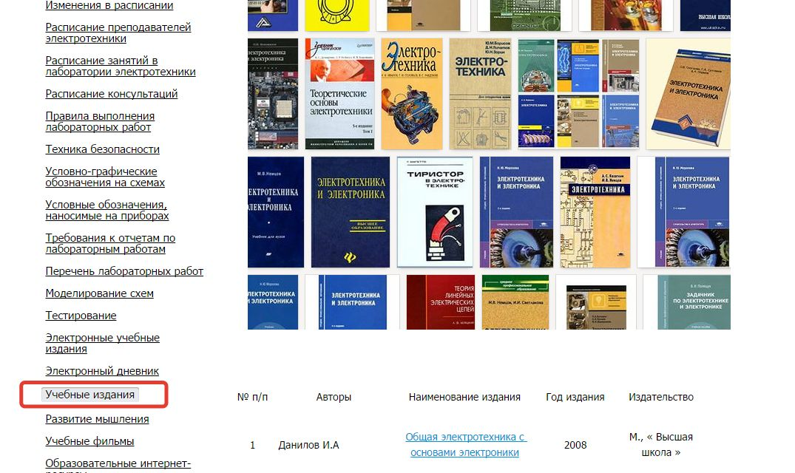

Slide 41
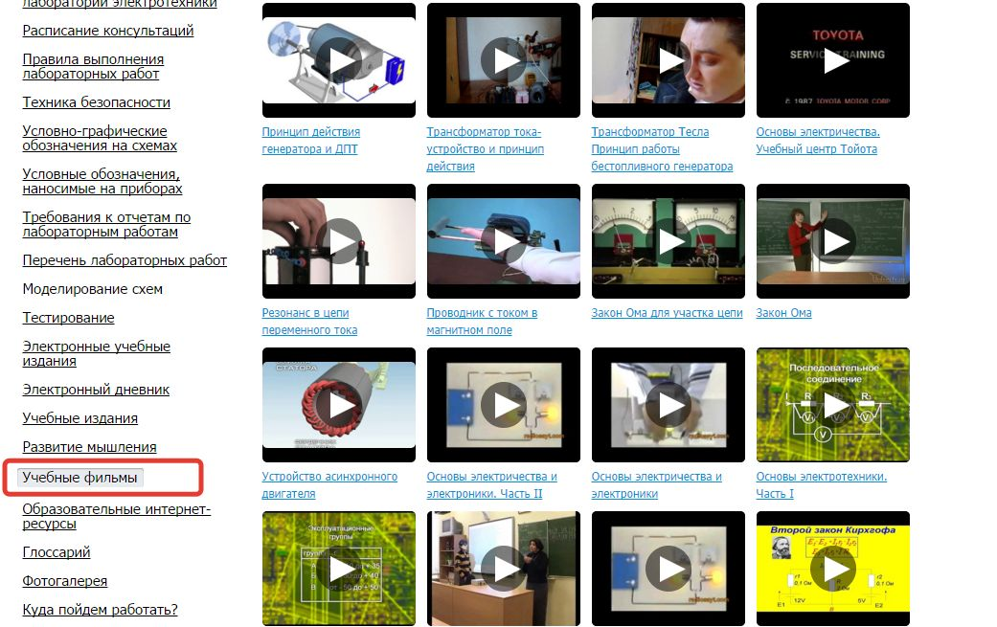

Slide 42
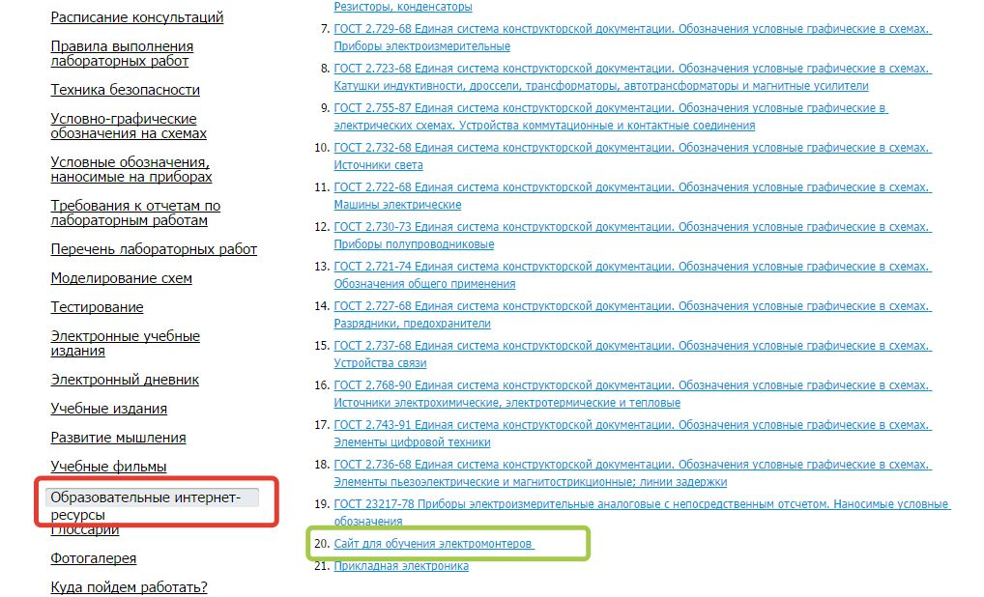

Slide 43
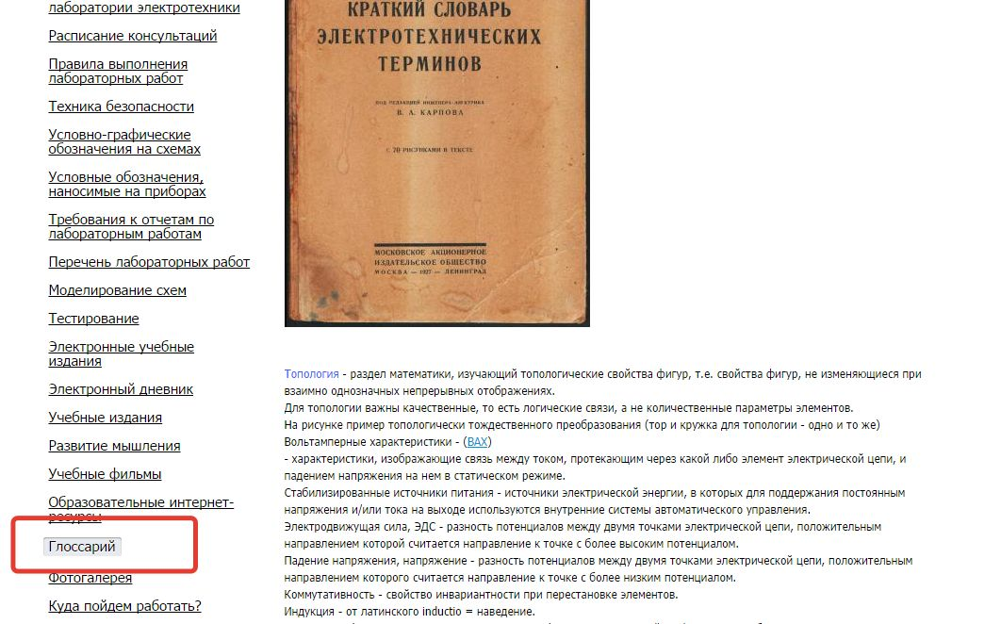

Slide 44
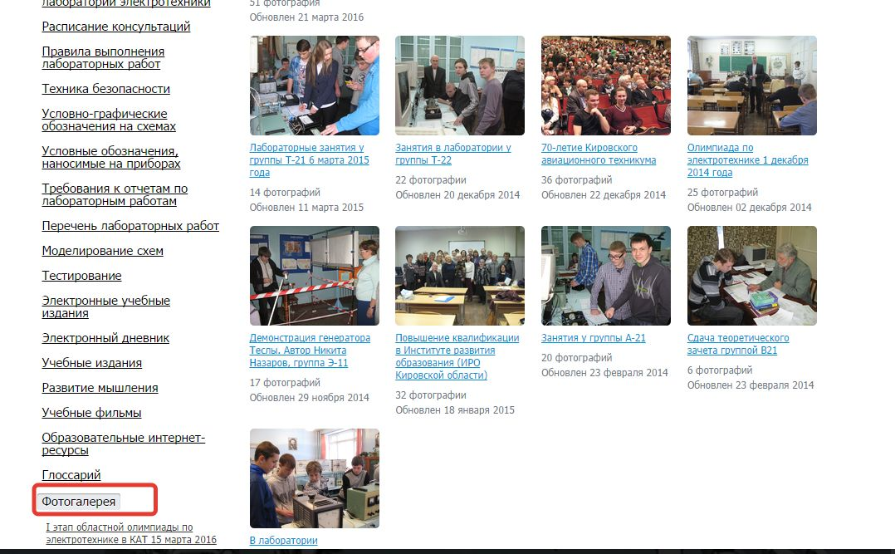

Slide 45
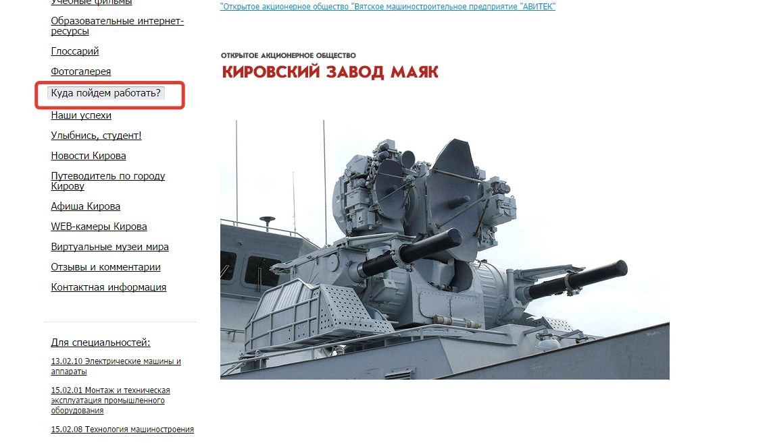

Slide 46
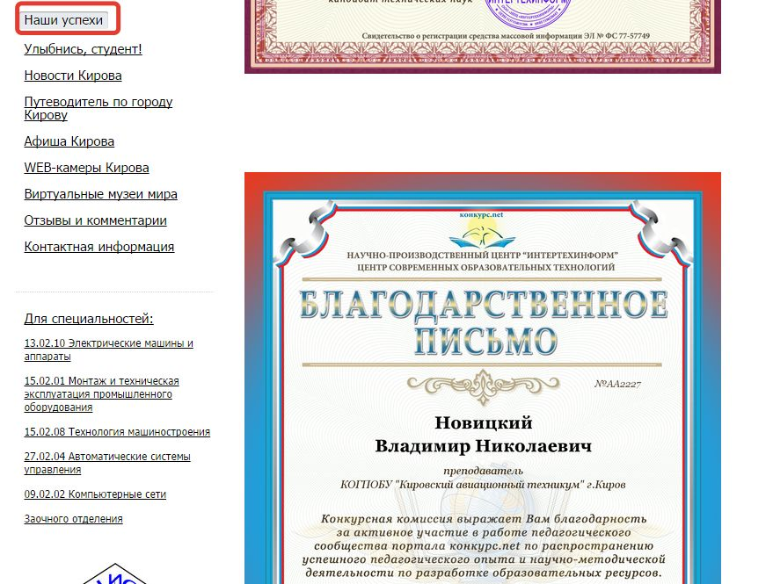

Slide 47
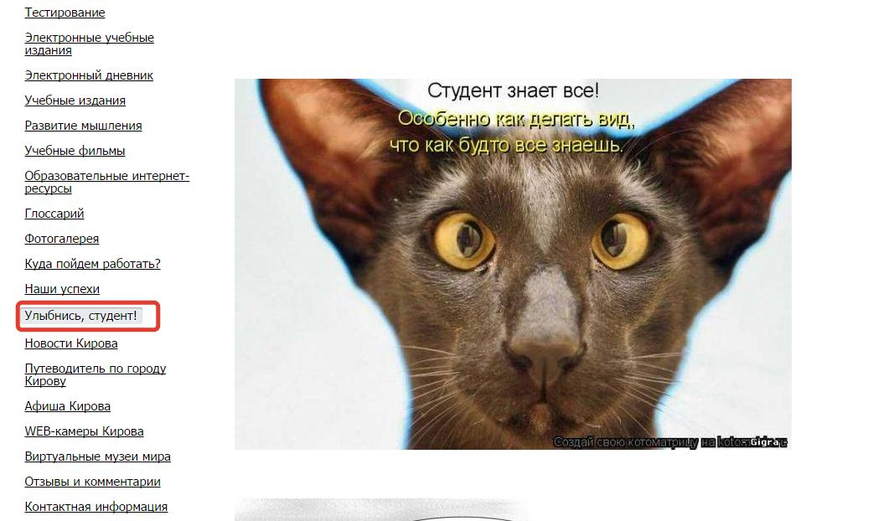

Slide 48
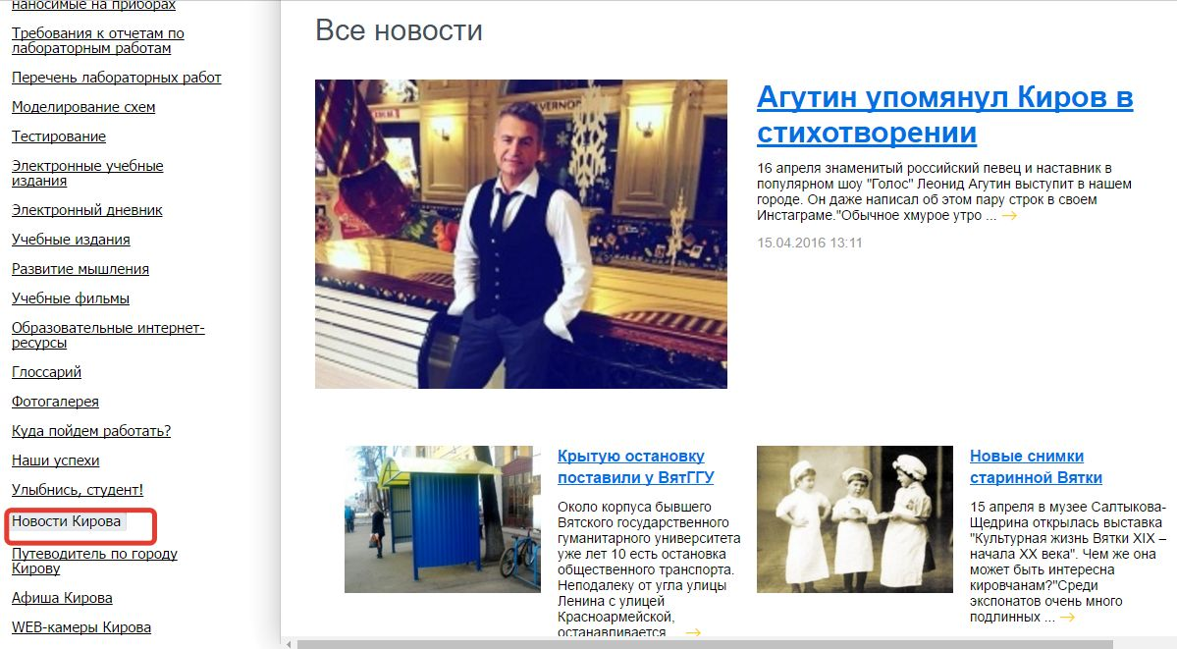

Slide 49
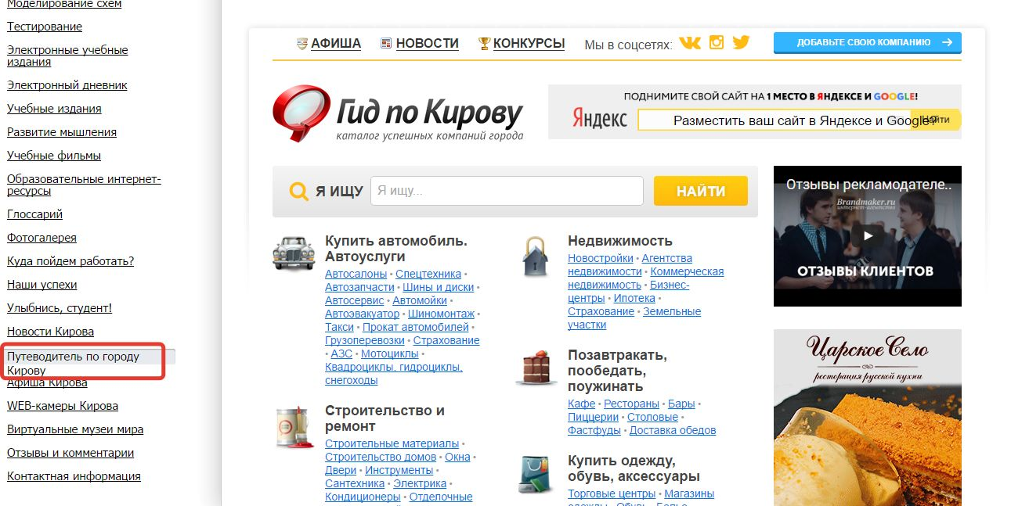

Slide 50
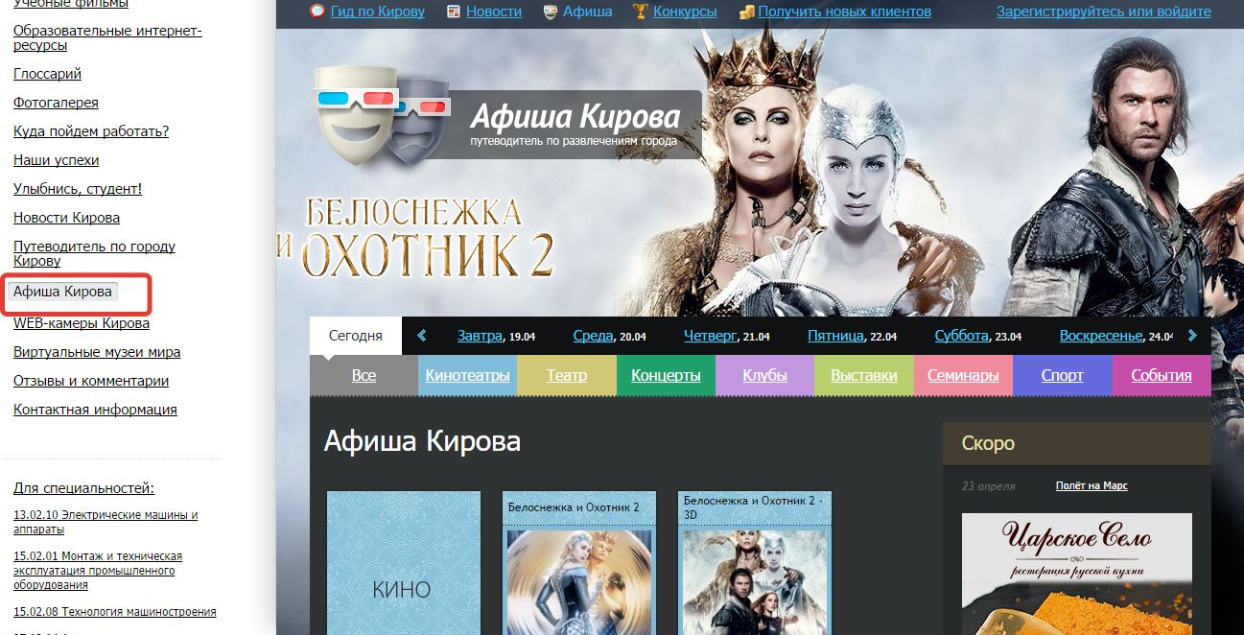

Slide 51
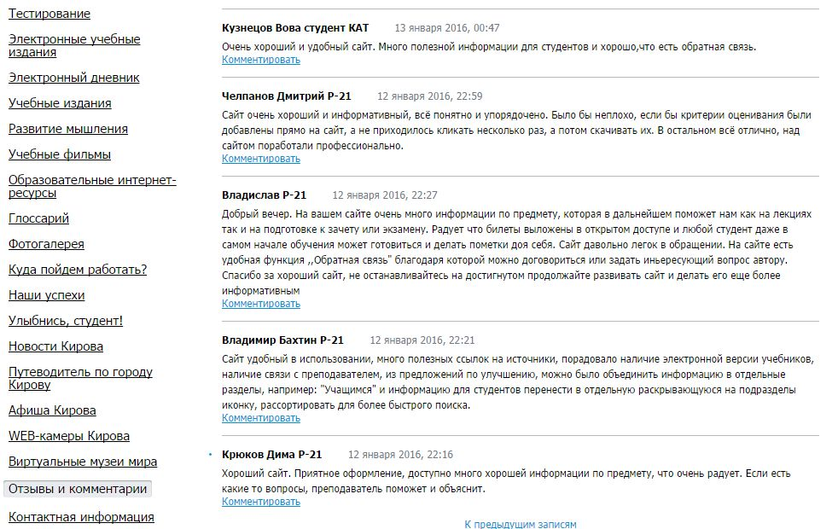

Slide 52
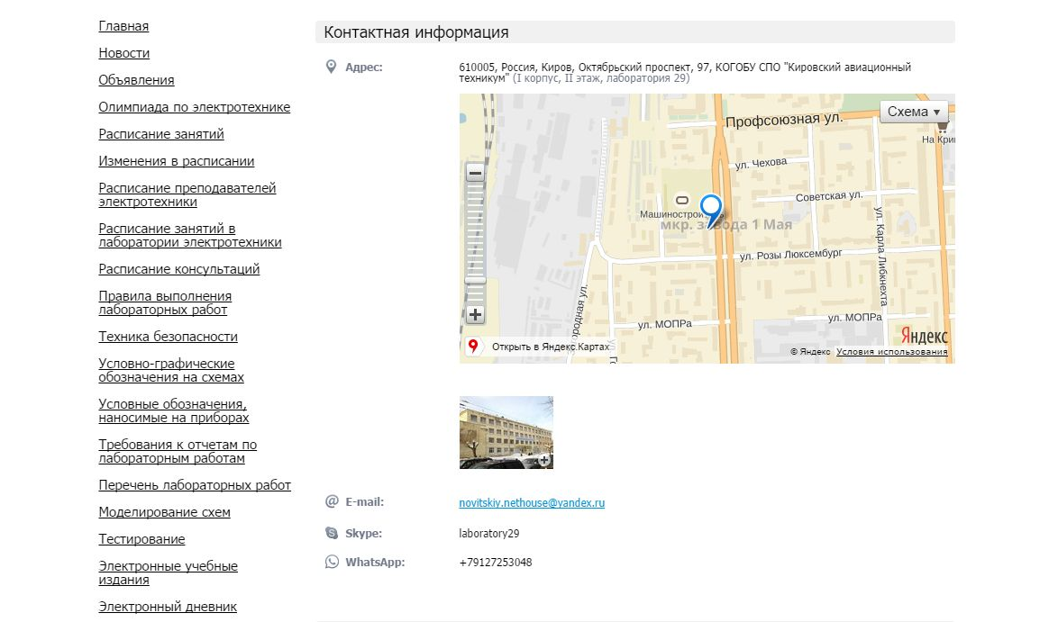

Slide 53
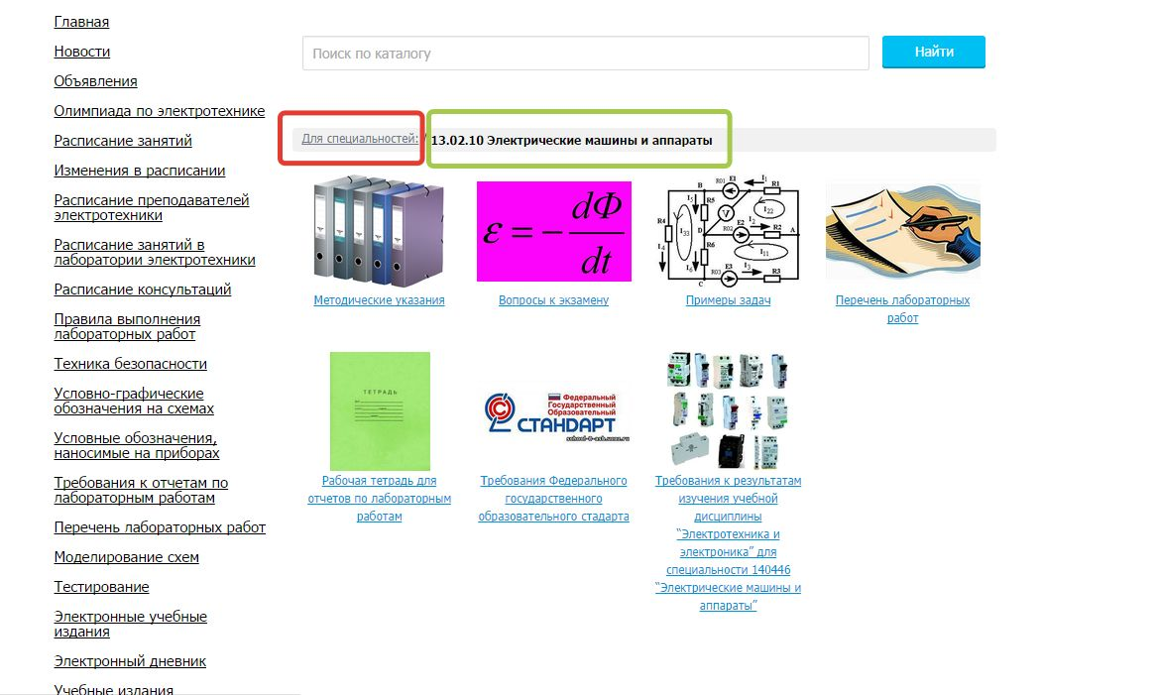

Slide 54
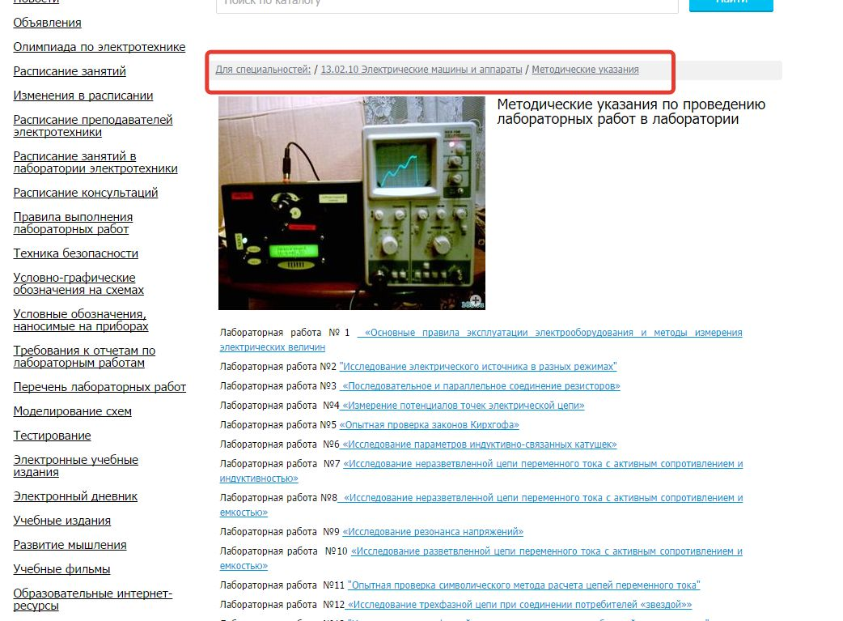

Slide 55
ЗАКЛЮЧЕНИЕ
Итак, сегодня мы узнали:
как создать персональный сайт преподавателя;
как использовать персональный сайт на занятиях;
как привлекать студентов на сайт.

Slide 56
СПАСИБО ЗА ВНИМАНИЕ!

